Slide 1
Проект «День Защитника Отечества»
МКДОУ «Детский сад № 3 п. Теплое»
Провели: воспитатели
Игнатова А.М., Мысик С.Н.
Подготовил презентацию: воспитатель Мысик С.Н.

Slide 2
АКТУАЛЬНОСТЬ ПРОЕКТА:
Дети очень любознательны, их познавательный интерес высок, ум пытлив. Им будет очень интересна тема о защитниках Родины. Реализация данного проекта позволит развить представления детей о защитниках Родины, расширить их знания об истории страны, желание встать на ее защиту.

Slide 3
ЦЕЛЬ ПРОЕКТА:
Создание оптимальных условий для развития познавательной активности, положительного эмоционального состояния у ребенка через организацию совместной творческой и продуктивной деятельности.

Slide 4
Участники проекта:
воспитатели, дети, родители и другие члены семьи
ТИП ПРОЕКТА: познавательный, творческий.
ВИД ПРОЕКТА: краткосрочный, групповой.
ДЛИТЕЛЬНОСТЬ ПРОЕКТА: две недели.

Slide 5
Задачи проекта:
Для детей | Для родителей | Для воспитателей
Продолжать знакомить детей с историей праздника – День защитника Отечества. Продолжать формировать знания детей о российской армии, видах вооруженных сил. Знакомить детей с героями разных поколений. Способствовать развитию связной речи, навыков общения со взрослыми и сверстниками. Прививать любовь и уважение к папе, членам семьи, желание заботиться о них. | Создание в семье благоприятных условий для развития ребёнка, с учётом опыта детей приобретённого в детском саду. Повышение самооценки детей в глазах родителей при принятии решений. | Развитие социально – профессиональной компетентности и личностного потенциала воспитателя.

Slide 6
ПРЕДПОЛАГАЕМЫЙ РЕЗУЛЬТАТ ПРОЕКТА:
Формирование у детей знаний о празднике, его истории и традициях.
Развитие творческих способностей и коммуникативных навыков.
Гармонизация отношений между отцами и детьми.
Развитие эмоциональной отзывчивости.

Slide 7
РЕСУРСНОЕ ОБЕСПЕЧЕНИЕ ПРОЕКТА:
Аудиозаписи и видеозаписи военной музыки и песен.
Дидактические и сюжетно-ролевые игры.
Фото, книги, иллюстрации, плакаты.
Подбор материала для информационного уголка.
Методическая литература.

Slide 8
Этапы реализации проекта: 1. Подготовительный этап :
Дети | Родители | Воспитатель
Эмоциональный настрой. Пробуждение интереса к проекту. Осознание цели проекта. | Знакомство с темой проекта. Привлечение к созданию выставки рисунков, участию в конкурсе чтецов «День защитника Отечества». Привлечение к посещению Музея боевой славы. | Определение задач. Разработка модели взаимодействия. Определение предполагаемого результата. Изучение методической и специальной литературы. Подбор наглядного и демонстрационного материала. Создание презентации «23 февраля». Подбор аудио и видеозаписей. Оснащение развивающей среды.

Slide 9
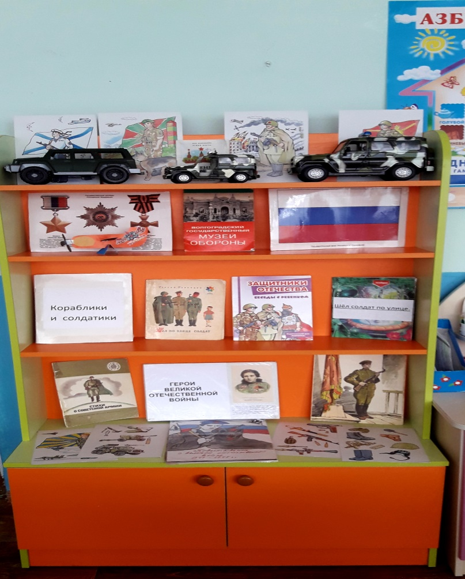
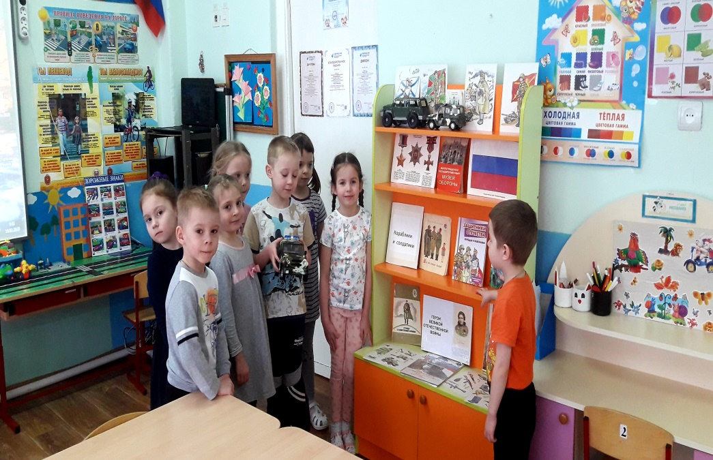

Slide 10
2. ОСНОВНОЙ ЭТАП.
Непосредственная образовательная деятельность.
Социально-коммуникативное развитие.
Беседы: по картине «Илья Муромец», по теме: «Мои близкие», «Военные профессии», «Я - защитник».
Речевое развитие. Чтение художественной литературы.
Расскажи о своем папе.
Разучивание стихотворений ко Дню Защитника Отечества.
Былина «Илья Муромец ,Е Александрова «Будущим защитникам Отечества», С. Баруздин «Шел по улице солдат», «Рассказы об армии».
Познавательное развитие. Формирование целостной картины мира. Конструктивная деятельность.
«Все профессии важны, все профессии нужны», «День защитника Отечества».
Строительство кораблей и самолетов.
Художественно-эстетическое развитие.
Слушание музыки и песен.
Рисование «Защитники Родины», «Папин портрет», «В подарок папе», аппликация «Самолет для папы», лепка «Военный транспорт».
Физическое развитие.
Проведение спортивных игр-эстафет на занятиях и на прогулке, спортивное развлечение.

Slide 11
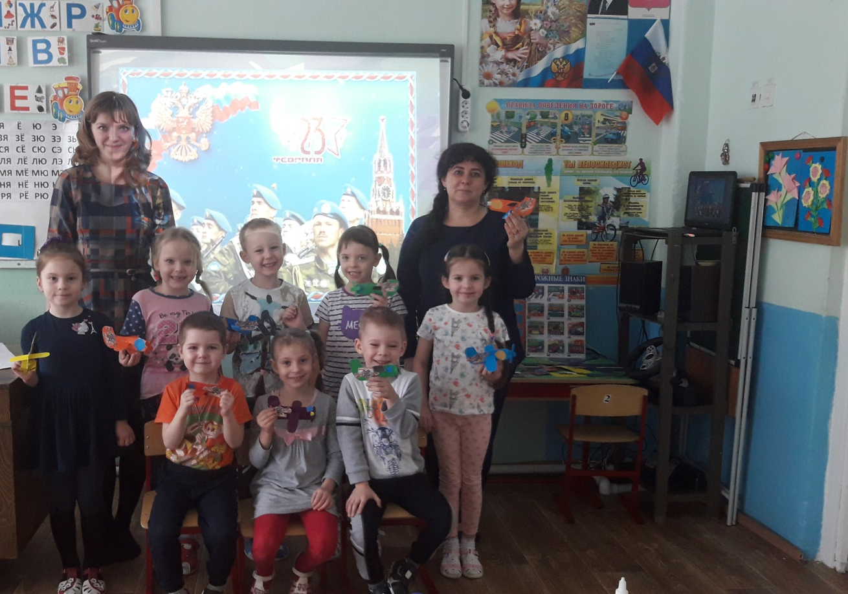

Slide 12
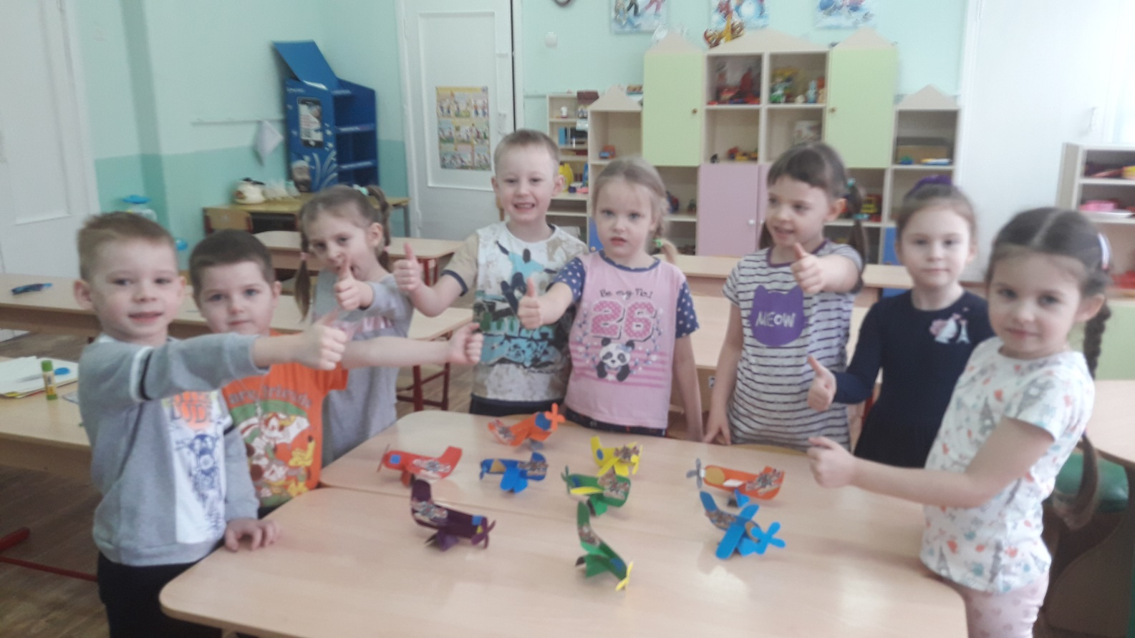

Slide 13
Совместная деятельность взрослых и детей в ходе режимных моментов.
Утренняя гимнастика.
П/и в зале и на улице «Мы - разведчики», «Кто быстрее», «Не оставайся на земле».
Ситуативные беседы, беседы – рассуждения.
Рассматривание альбомов, иллюстраций, открыток.
Чтение художественной литературы.
Дидактические игры «Чудесный сундучок», «Военная техника», «Кто, чем занимается», сюжетно - ролевые игры «Мы - солдаты», «Пограничники».
Самостоятельная деятельность детей в развивающих уголках.

Slide 14
3.ЗАКЛЮЧИТЕЛЬНЫЙ ЭТАП.
Выставка детских работ «Защитники Родины», «Галстук для папы».
Фотосъемка проекта.
Видеосъемка стихов.
Спортивное развлечение.
Консультации для родителей.

Slide 15
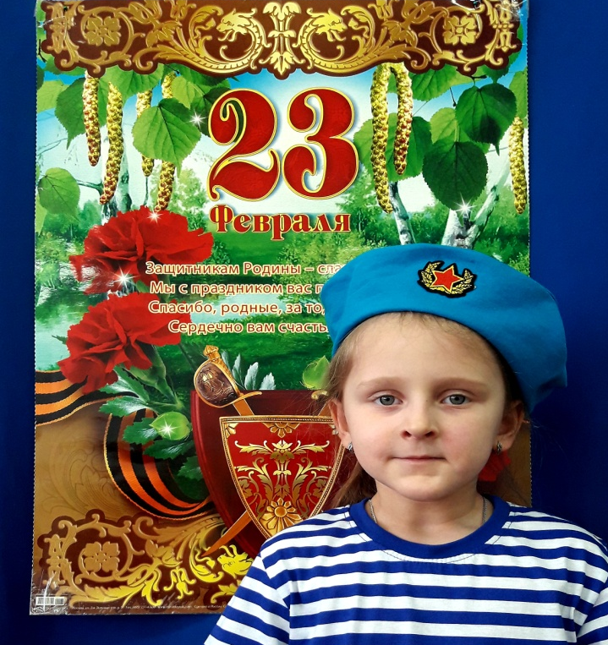
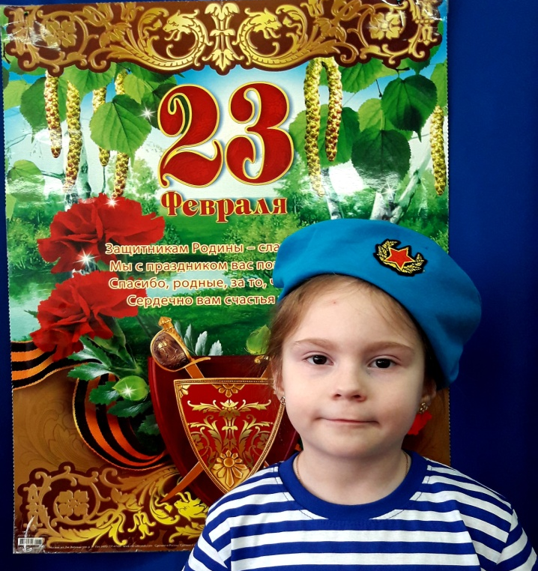
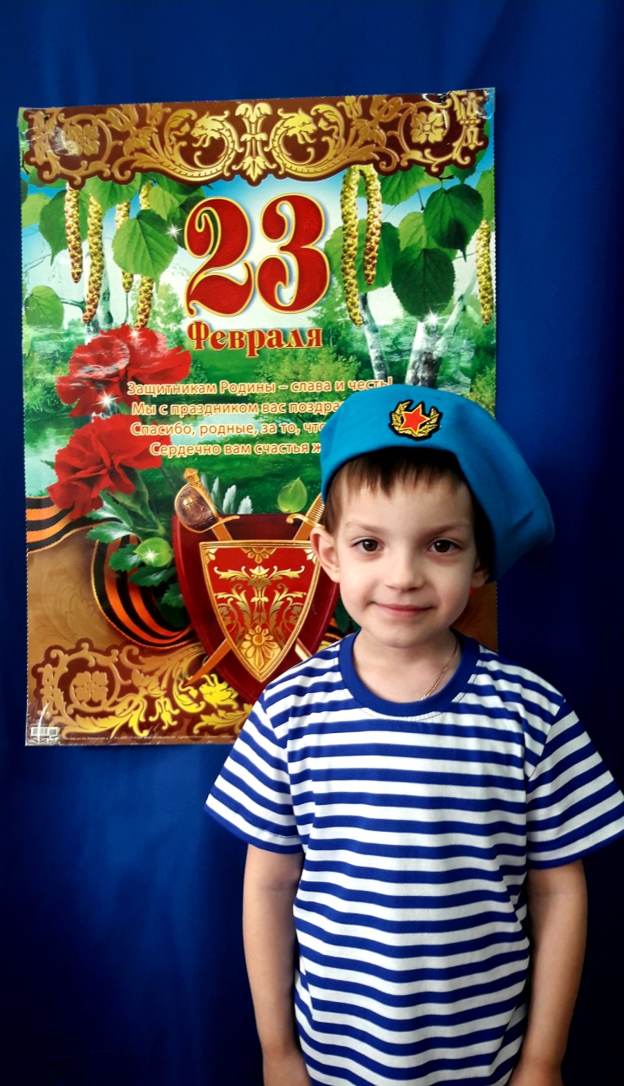
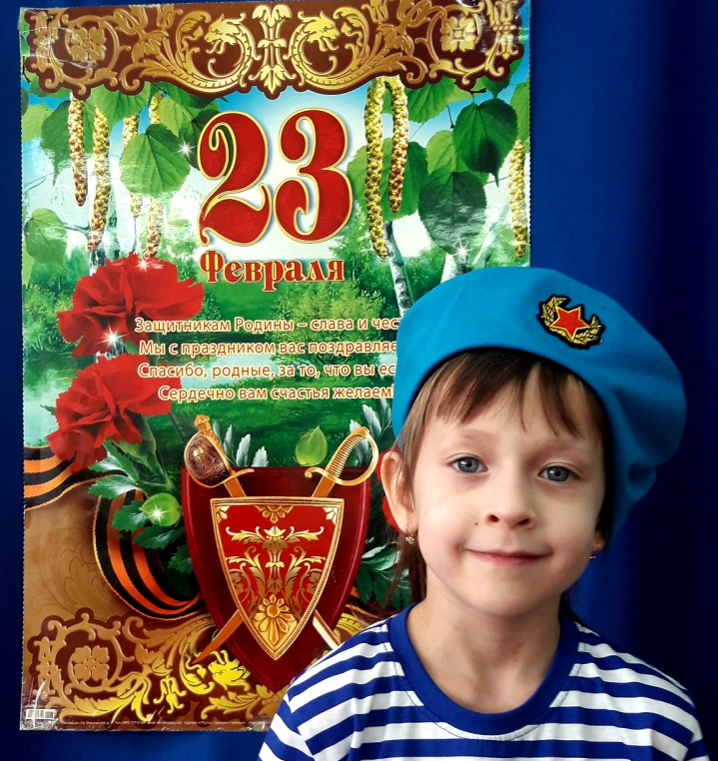
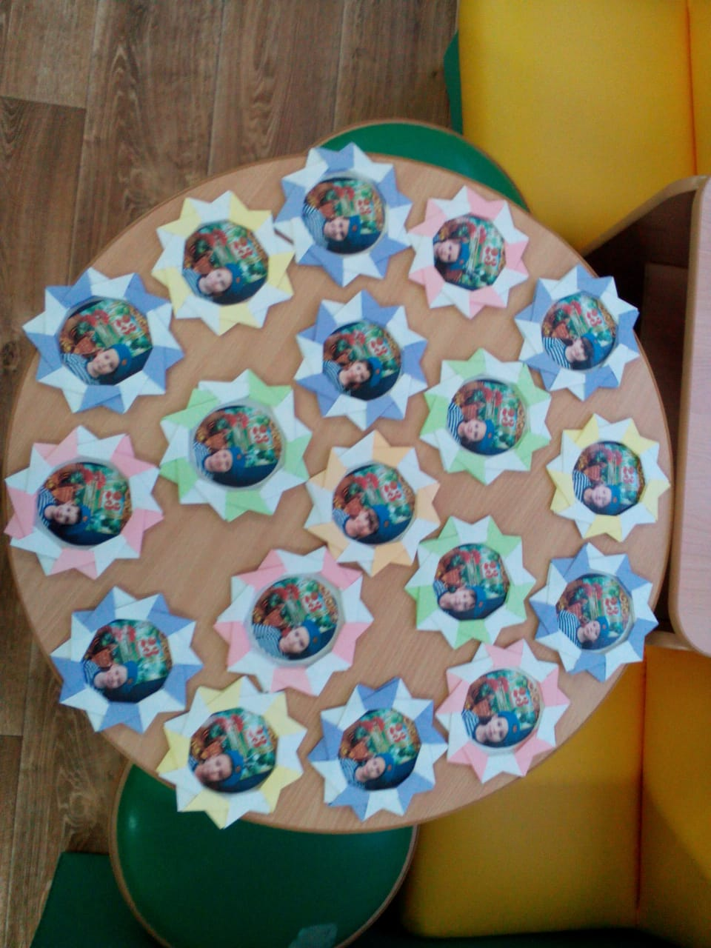
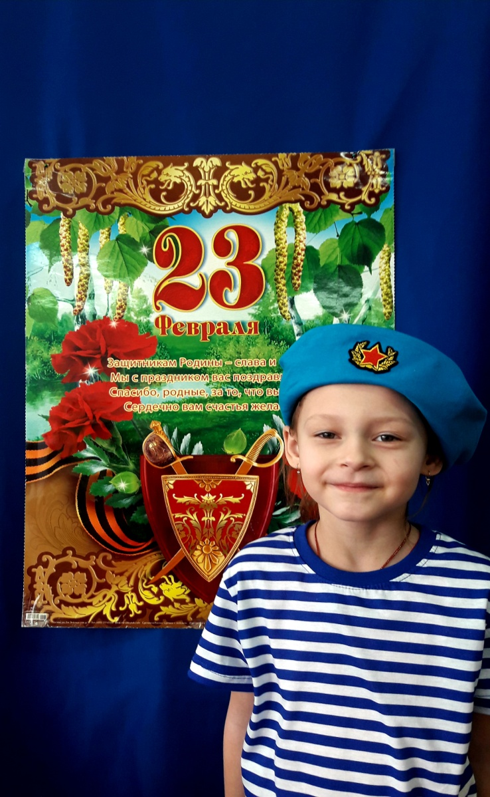
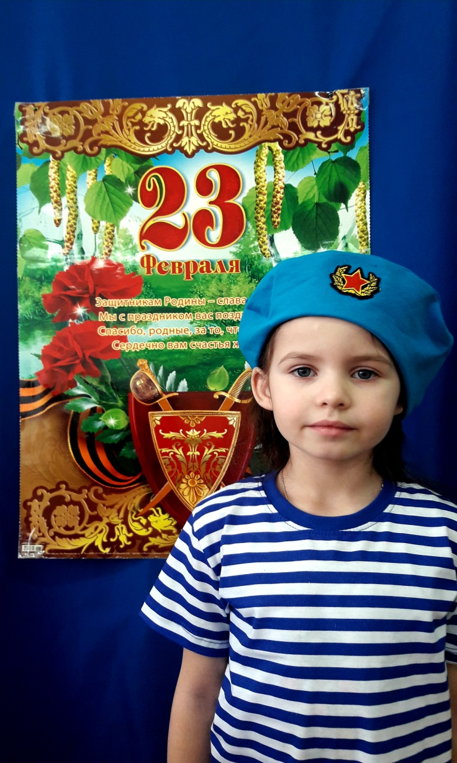
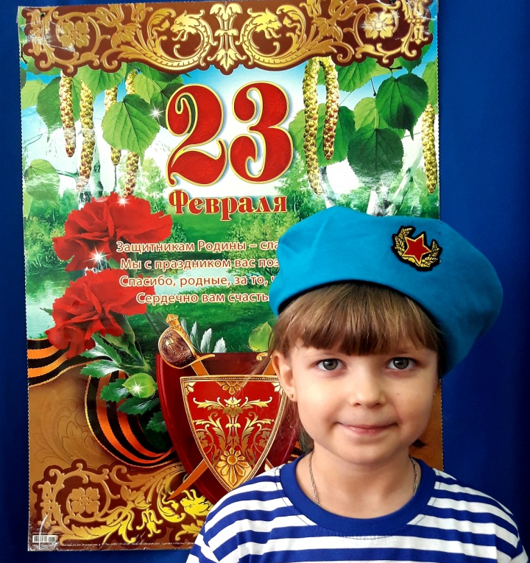
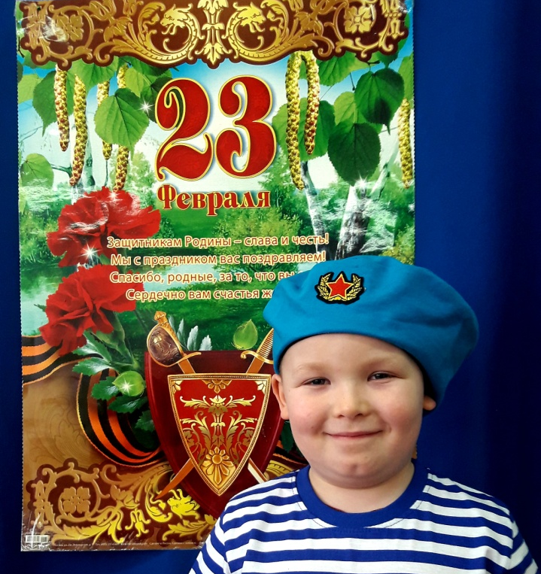
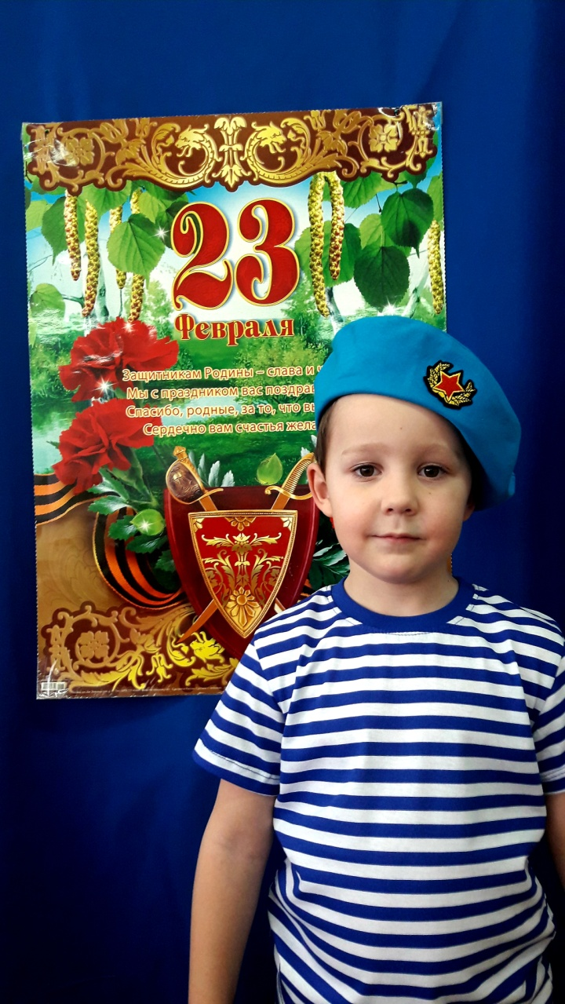
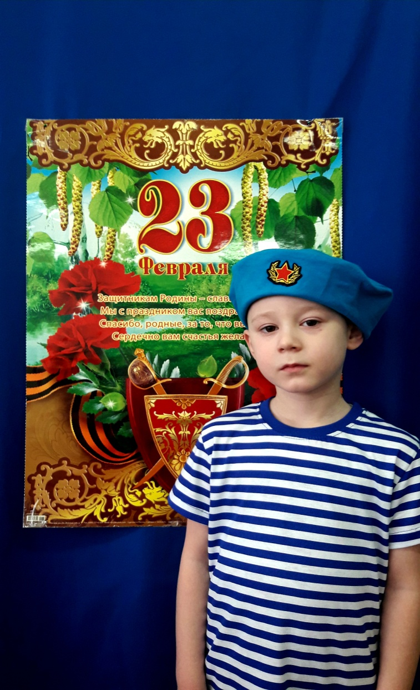
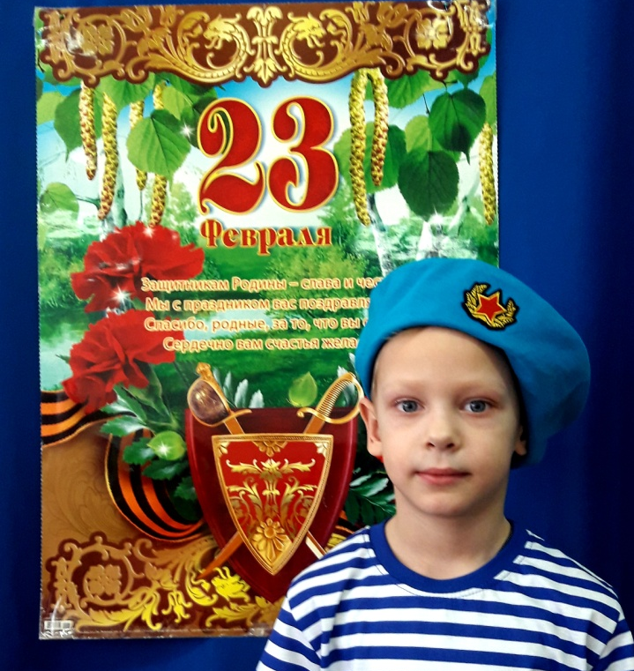
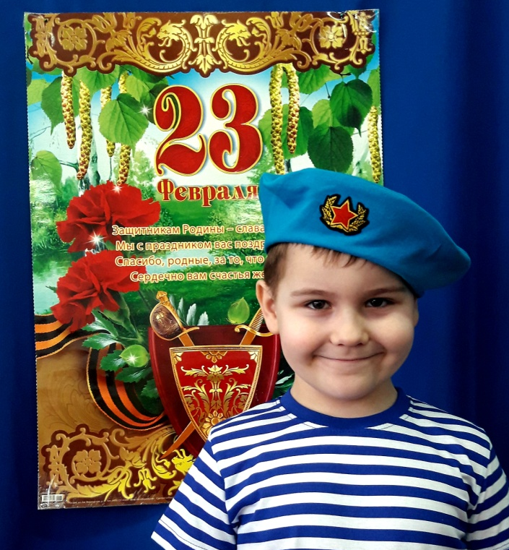
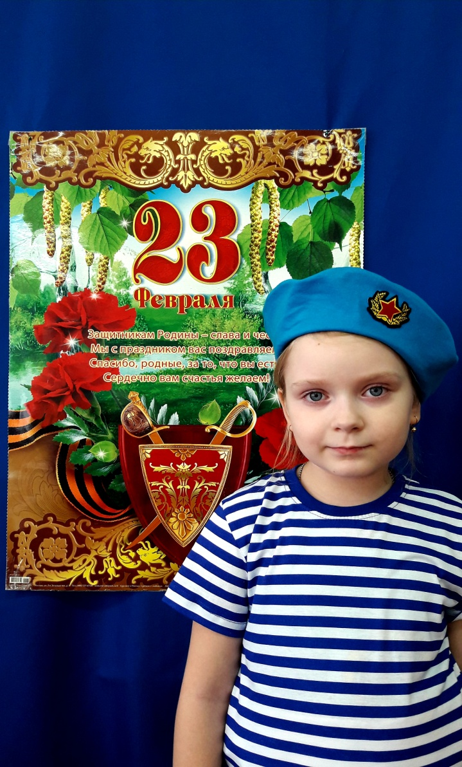
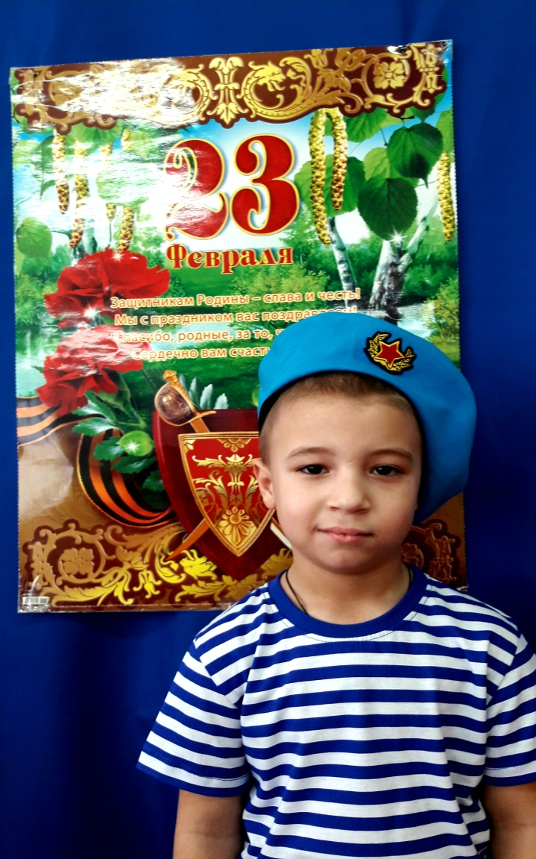
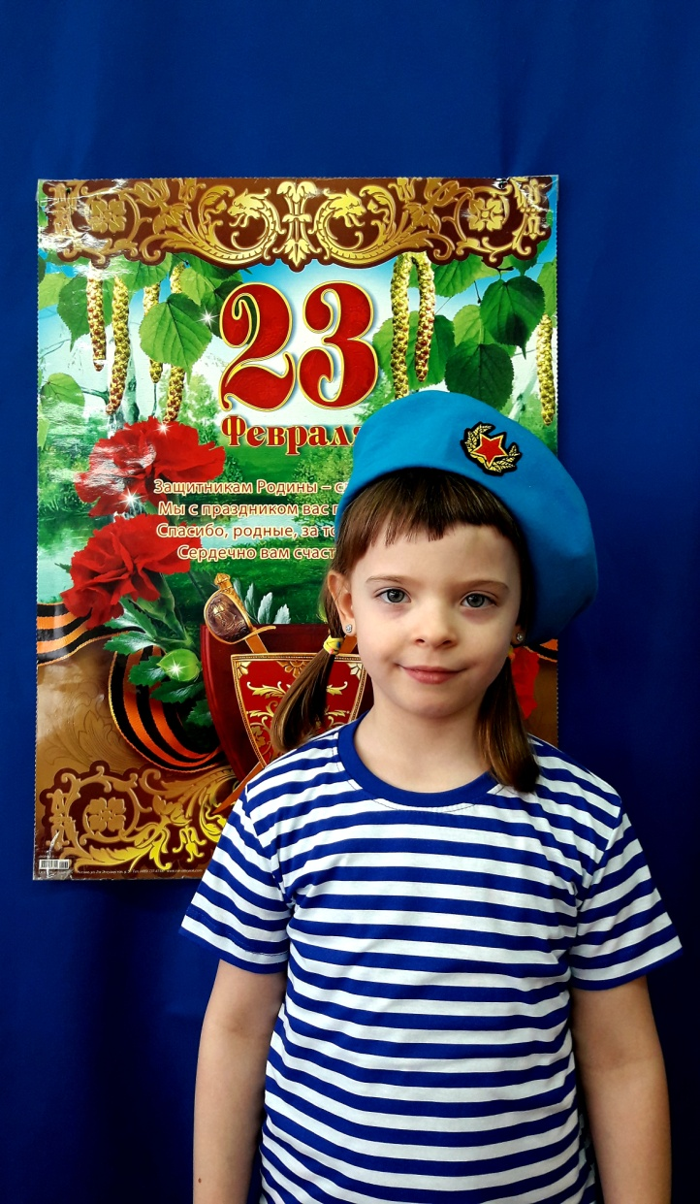
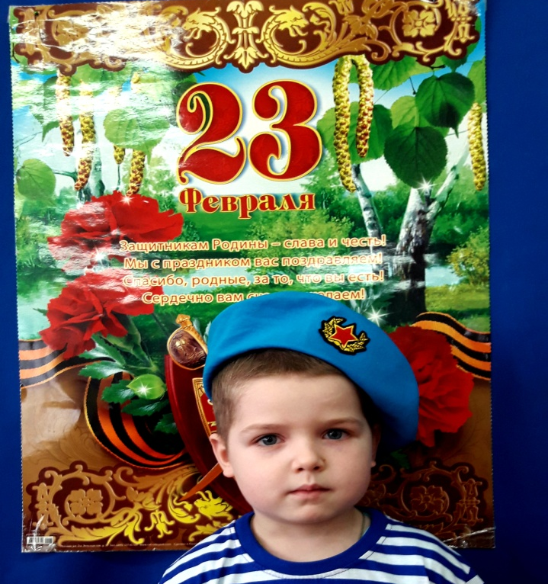
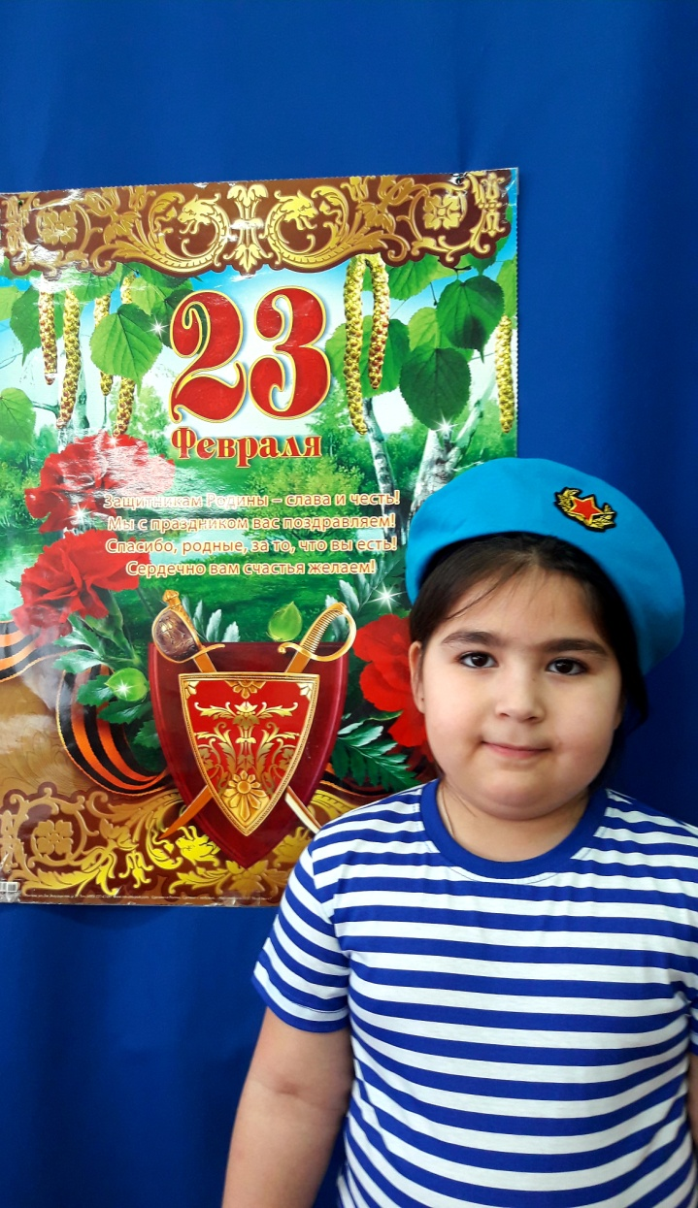
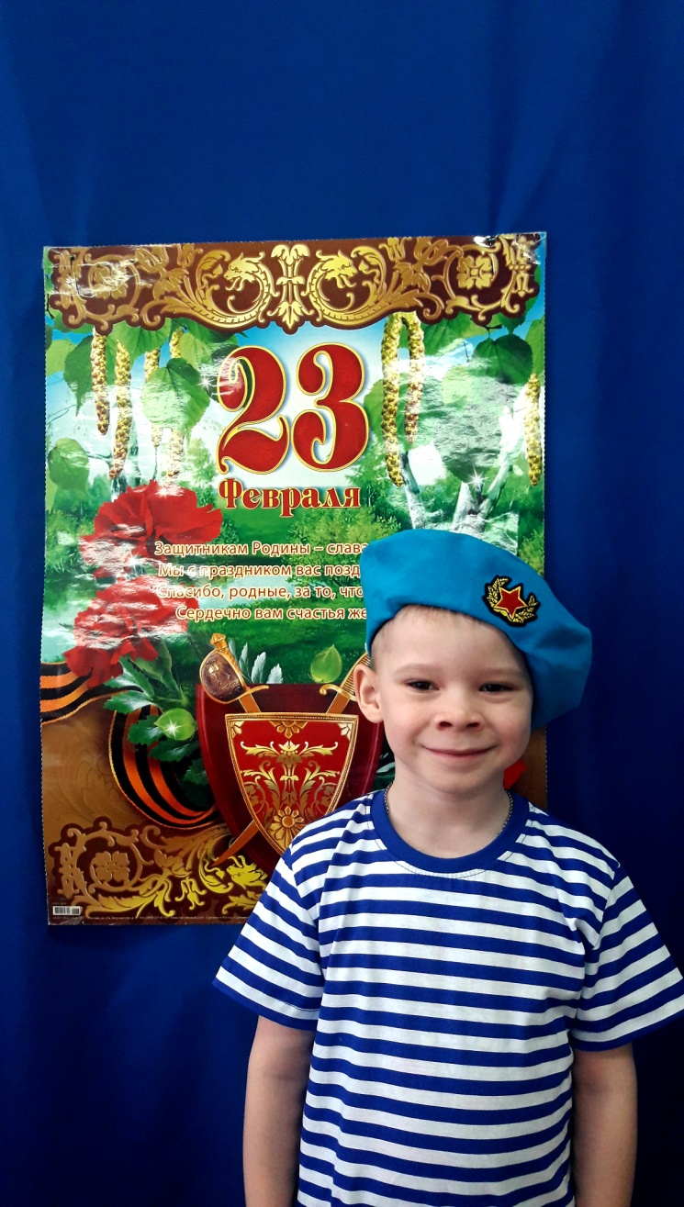
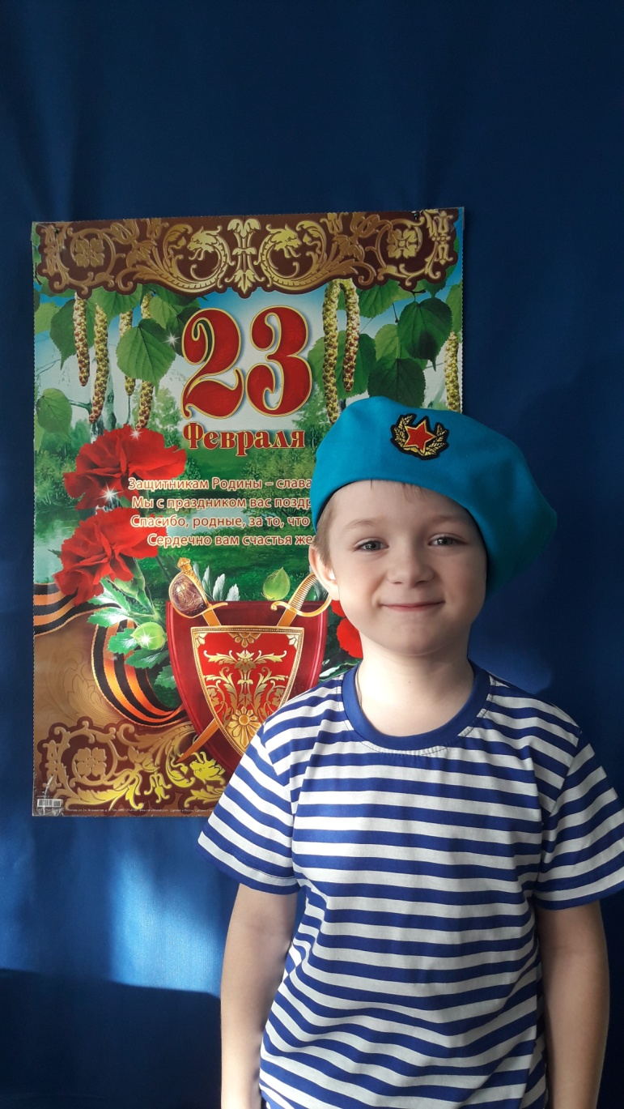
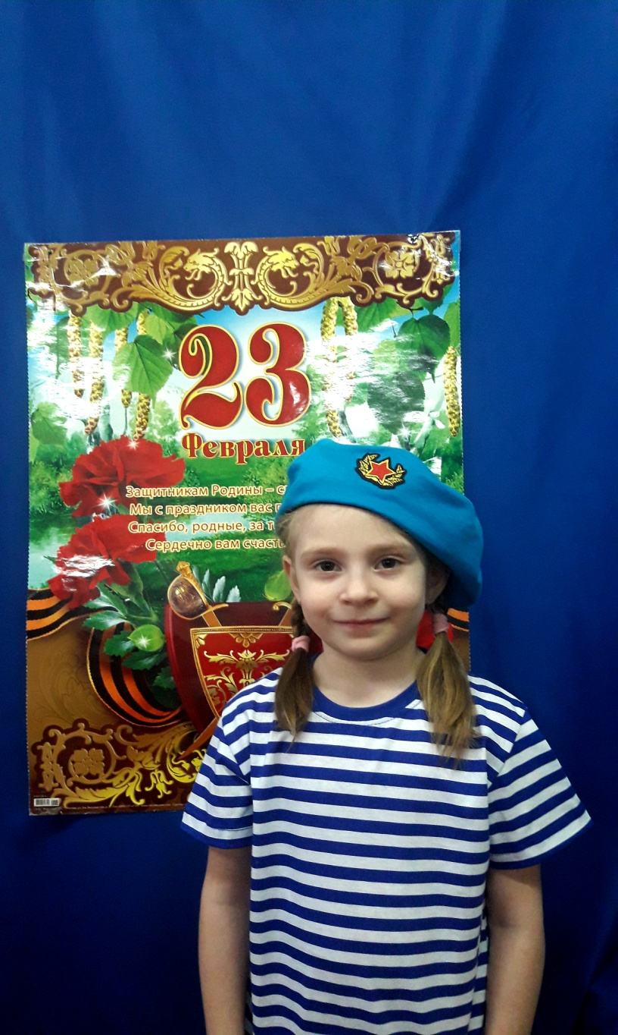
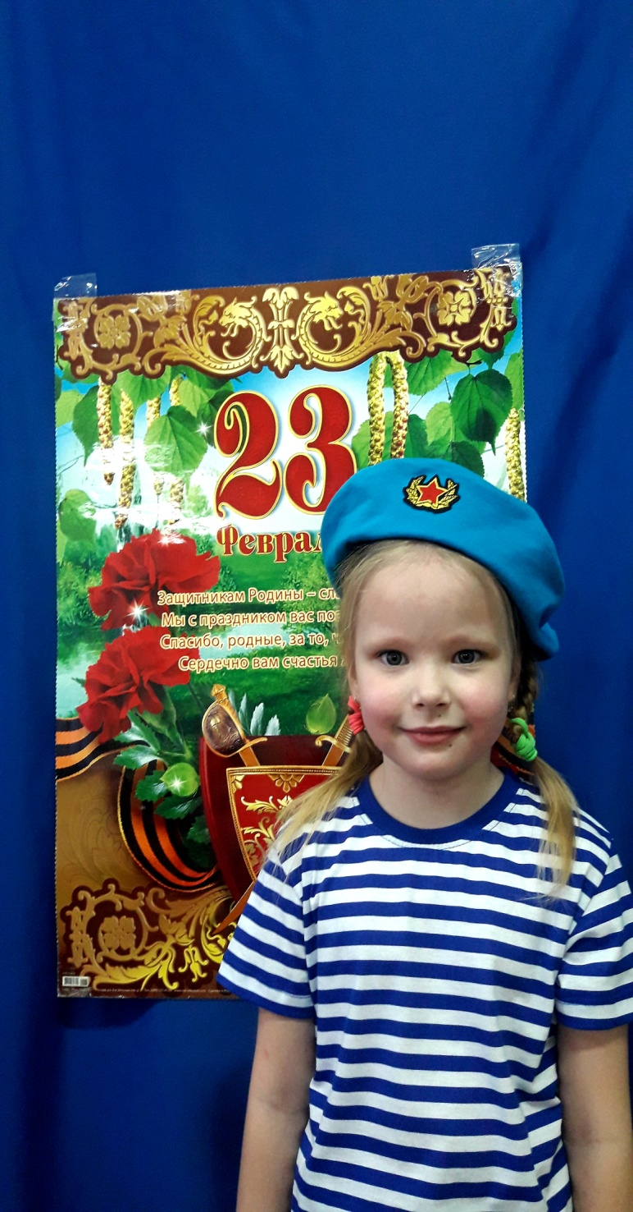
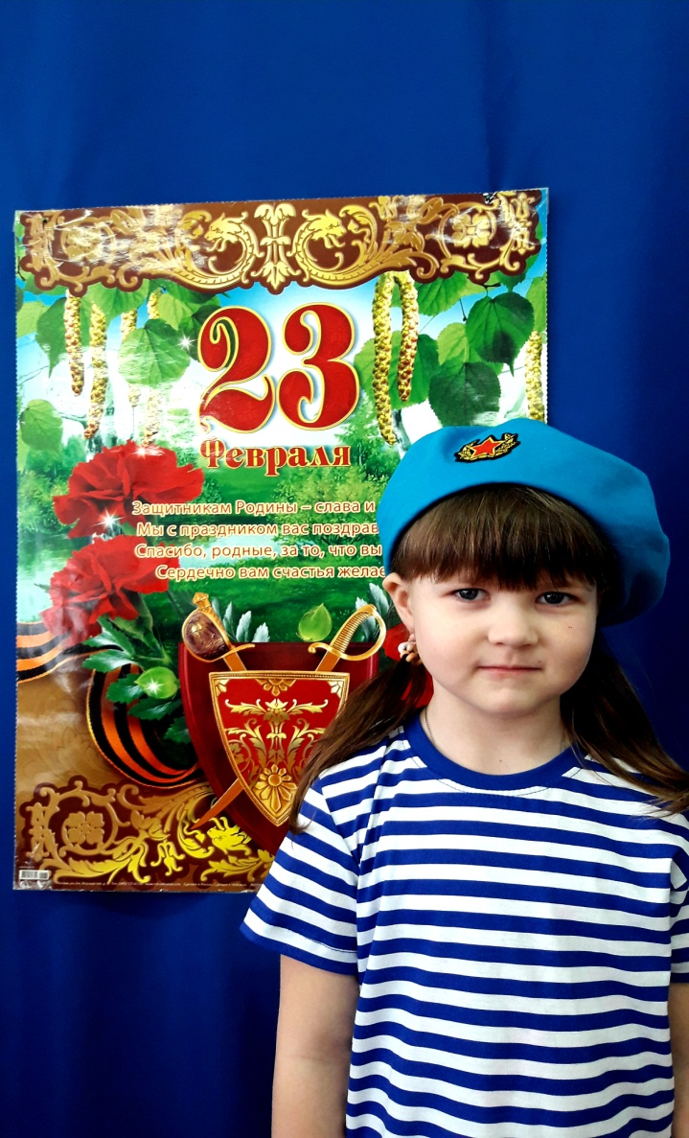

Slide 16
ИТОГ ПРОЕКТНОЙ ДЕЯТЕЛЬНОСТИ:
Расширились познавательные интересы у детей и представления о празднике.
У детей на протяжении всего проекта было положительное эмоциональное отношение к проектной деятельности и к его итогам.
Сформировались навыки заботливого отношения друг к другу и своим близким.
У детей повысилась собственная самооценка. Радовались своим успехам и успехам своих товарищей, ощущали свою значимость в группе.

Slide 17
Спасибо за внимание!

